Slide 1

1. Списки
Функціональне програмування
Вступ до мову Haskell
Списки
Побудова списків

Slide 2
Функціональне програмування
Математична основа функціонального програмування –моделі обчислень, в основі яких лежить поняття функції.
Лямбда-числення – 1932, Черч
Частково-рекурсивні функції – 1936, Гедель і Кліні
Функціональне програмування виникає паралельно з імперативним програмуванням
Перші мови програмування (імперативне програмування) адресне програмування і Fortran – середина 50-х років
Перша мова функціонального програмування Lisp – 1958 .
Lisp (List Processing)
Автор – Джон Маккарті (Массачусетський технологічний інститут, MIT, з 1964 – Стєнфордський університет)
Головна сфера застосування – штучний інтелект
Протягом 30 років було створено і досліджено декілька десятків мов функціонального програмування
1987 на міжнародній конференції по функціональним мовам програмування прийнято рішення про створення комітету для розробки відкритого стандарту мови функціонального програмування

Slide 3
Мови функціонал. програмування
В 1999 опубліковано “The Haskell 98 Report” – офіційна версія мови функціонального програмування Haskell
Гаскель Каррі – американський математик і логік
Основна реалізація Haskell – оптимізуючий компілятор GHC
Включає інтерактивне середовище розробки (інтерпретатор) GHCi
Розповсюджується через Haskell Platform – базовий дистрибутив для розробників (середовища – Windows, Mac і Unix)
Інші сучасні мови функціонального програмування
Scheme і CommonLisp – сучасні версії Lisp
Clojure і Scala – мови програмування на основі JVM
Clojure – функціональне програмування
Scala – функціональне і об`єктно-орієнтоване програмування
F# - функціональне, процедурне і об`єктно-орієнтоване програмування
Підтримується Microsoft

Slide 4
Основні властивості Haskell
Haskell – лабораторія функціонального програмування
На сьогодні основна версія Haskell2010
Розширення мови (pragmas) надають можливість використовувати більшість новинок функціонального програмування
Основні властивості мови Haskell
Строга типізація
Стислість і простота
Модульність
Функція – об’єкт обчислення, параметр, результат
Чистота – детермінована, немає побічних ефектів
Відкладені (ліниві) обчислення
Програма в Haskell – набір текстових файлів (модулів)
Кожний файл – набір означень, більшість з яких функції.
Більшість функцій – чисті
Чиста функція- це просто математичні функції, котра залежить лише від своїх аргументів і вираховує лише один результат. Тобто немає побічних ефектів
Одна з функцій – НЕЧИСТА функція main, обчислення якої і є виконання програми в Haskell (аналогія з Java і C).

Slide 5
Робота з Haskell
Програма в Haskell складається з модулів. Кожний модуль містить список означень і визначається в своєму текстовому файлі
module Example where
x :: Int
x = 5*10-7
div3 :: Int -> Bool
div3 y = mod y 3 == 0
Модуль містить два означення:
ціла змінна x
функція –предикат div3
Ім»я файлу, що містить модуль - Example.hs
Модулі найчастіше розробляються в інтерпретаторі GHCi.
Інтерпретатор працює по принципу
REPL “Read – Eval – Print Loop”
Дозволяє завантажувати модулі і тестувати означення.
Далі буде наведено простий набір засобів Haskell, котрий дозволяє створювати і працювати з простими означеннями
Відбиралися засоби, котрі схожі на відповідні в мові Java
Скалярні дані, операції і вирази з ними
Найпростіші засоби побудови функцій
… > ghci
Prelude>56-8
48
Prelude> :l Example.hs
*Example> x
43
*Example> div3 x
False

Slide 6
Лексика і синтаксис
Іменовані об’єкти
Змінні, функції, типи, конструктори, класи, модулі
Ім’я, найчастіше, ідентифікатор
Змінні і функції – з малої літери
Інші – з великої літери
Регістр – важливий.
Широко використовуються спеціальні символи
Коментарі
-- однорядковий коментар
{- багаторядковий коментар -}
Двовимірний синтаксис
Елементи, що входять в список певних конструкцій – повинні мати однаковий відступ
Модуль Example записаний з використанням двовимірного синтаксису. Використовуючи традиційні {}; це можна записати
module Example where {
x :: Int; x = 5*10-7; div3 :: Int -> Bool; div3 y = mod y 3 == 0 }
В двовимірному синтаксисі кожний елемент списку {….} знаходиться в окремому рядку і всі починаються з одної позиції (в прикладі 1)
Небажане використання табуляцій

Slide 7
Базові типи даних
Базові (скалярні) типи даних:
Кожний базовий тип має своє ім»я
Цілі: Int, Integer
Дійсні: Float, Double
Логічні: Bool
Символи: Char
Константи відповідних типів схожі на константи в Java
Виключення – логічні константи записуються з великої літери
Наступний фрагмент модуля PE01List містить означення змінних різного типу. Значення кожної задається виразом-константою
-- константи
i :: Int
i = -78
d :: Double
d = 4.5387
b :: Bool
b = True
c :: Char
c = 'x'
… > ghci
Prelude>56-8
48
Prelude> :l PE01Lost.hs
*PE01List> i
-78
*PE01Liost> b
True

Slide 8
Вирази
Вирази будуються з даних та операцій
Операції – це функції і оператори
Оператор – бінарна функція, назва якої містить лише знаки пунктуації
Виклик функції не має дужок
div 5 2 - ціле ділення
оператор виклик функції – проміжок (найвищий пріоритет-10)
Формат і позначення оператора виклику «прийшли» з лямбда-алгебри, котра лежить в основі мови Haskell
Оператори мають звичайний вигляд
5 / 2 - дробове ділення
Порядок обчислення вказують
Дужки ()
Серед послідовності операторів – пріоритети і асоціативність
Вирази: арифметичні та логічні
i1 :: Int
i1 = 5 * 6 * 7
i2 :: Int
i2 = i1 + div 7 3
g1 :: Integer
g1 = 2 ^ i1
b1 :: Bool
b1 = True || False && True
*PE01List> i1
210
*PE01List> g1
1645504557321206042154969182557350504982735865633579863348609024
*PE01List> b1
True

Slide 9
Операції
Арифметичні
Бінарні операції: +, -, *, /, mod, div, ^, min, max.
/ -дробове ділення
div, mod – цілі ділення та залишок
Унарні операції: negate, abs, signum
Логічні
Операції логічні : ||, &&, not
Операції порівняння: ==, /=, <, >, <=, >=
if e1 then e2 else e3
Перетворення чисел
truncate, round, floor, ceiling – дійсне в ціле
fromIntegral - ціле в дійсне

Slide 10
Функції
Синтаксис визначення і використання функції в Haskell відрізняється від традиційного математичного
Найпростіше визначення і використання функції
f – імя функції, x і y – параметри-змінні, e, a, b – вирази
Традиційне визначення: f(x,y) = e, використання: f(a,b)
Haskell визначення: f x y = e, використання: f a b
Приклади визначення і використання функції
div3 :: Int -> Bool
div3 x = (mod x 3) == 0
add :: Int -> Int -> Int
add x y = x + y
add5 :: Int -> Int
add5 = add 5
Для побудови функції використовуємо в виразах: умовні вирази, суперпозицію і рекурсію
fact :: Integer -> Integer
fact x = if x < 1 then 1 else x * fact (x-1)
*PE01List>div3 5
False
*PE01List> add 4 7
11
*PE01List> add5 4
9
*PE01List> fact 45
1307674368000

Slide 11
Списки
Список – впорядкована колекція елементів одного типу.
Базові функції над списками
-- a - змінна типу (параметричний поліморфізм)
-- конструктори списків
[] :: [a] -- порожній список
(:) :: a -> [a] -> [a] -- додає елемент в голову списку
-- селектори
head :: [a] -> a -- вибирає перший елемент списку
tail :: [a] -> [a] -- вибирає «хвіст» списку
-- предикат
null :: [a] -> Bool -- перевіряє чи порожній список
Приклади списків
il :: [Int]
il = [3, 1, 4, 1, 200]
cl1, cl2 :: [Char]
cl1 = [’a’, ’b’, ’c’]
Використання «синтаксичного цукру»
cl2 = ’a’ : (’b’ : (’c’ : []))
Рядок String – це список символів [Char]
st :: String
st = “abc” -- еквівалентно ['a','b','c']
*PE01List> tail cl2
“bc”
*PE01List> null []
True
*PE01List> head (tail cl2) : st
“babc”

Slide 12
Функції над списками
*PE01List>lng “abcde”
5
*PE01List> sm [2,4,6]
12
*PE01List> fact 45
1307674368000
*PE01List> map1 add5 [6,-3,0,2]
[11,2,5,7]
*PE01List> filter1 div3 [0,2,3,7,8,9]
[0,3,9]
Прості функції над списками
lng :: String -> Int
lng xs = if null xs then 0
else 1 + lng (tail xs)
Визначає довжину списку
sm :: [Int] -> Int
sm xs = if null xs then 0
else head xs + sm (tail xs)
Визначає суму всіх елементів списку
Функції вищого порядку
map1 :: (Int -> Bool) -> [Int] -> [Int]
map1 f xs = if null xs then [] else
(f (head xs)) : (map1 f (tail xs))
Перетворює список
filter1 :: (Int -> Bool) -> [Int] -> [Int]
filter1 p xs = if null xs then [] else
if p (head xs) then (head xs) : filter1 p (tail xs)
else filter1 p (tail xs)
Фільтрує список

Slide 13
Арифметичні послідовності
В Haskell існує багато варіантів швидкої побудови списків, котрі часто зустрічаються на практиці. В першу чергу списки, котрі можна описати за допомогою арифметичної прогресії або її частини
Арифметична прогресія – це список дійсних чисел виду a1, a1+d, a1+2*d, …
Спосіб побудови списків (нотація ..)
l1, l2, l3 :: [Int]
l1 = [1 .. 100]
l2 = [1, 3 .. 99] -- l2 = [1, 3 .. 100]
l3 = [10, 9 .. 1]
Різниця послідовності – перший – другий елементи
Обмеження послідовності – останній елемент
Допустимі варіанти
[e1, e2 .. e3]
[e1 .. e3]
[e1, e2 ..] -- нескінченний список
[e1 ..] -- нескінченний список

Slide 14
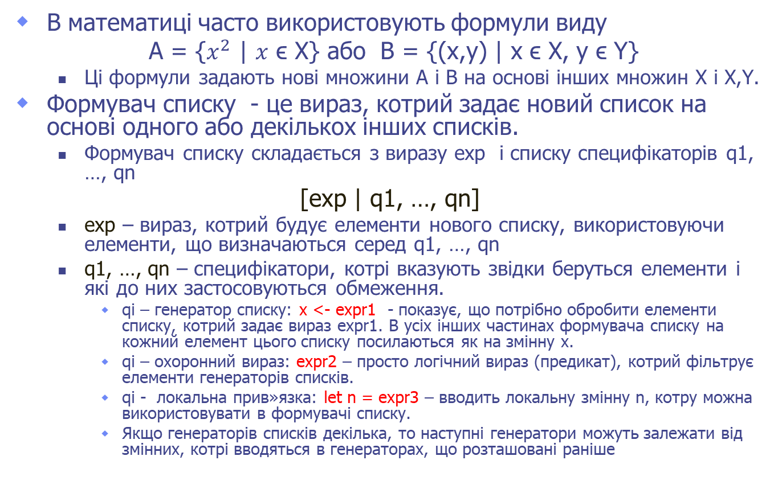
Формувач в загальному вигляді
В математиці часто використовують формули виду
A = {$x^{2}$ | $x$ ϵ X} або B = {(x,y) | x ϵ X, y ϵ Y}
Ці формули задають нові множини A і B на основі інших множин X і X,Y.
Формувач списку - це вираз, котрий задає новий список на основі одного або декількох інших списків.
Формувач списку складається з виразу exp і списку специфікаторів q1, …, qn
[exp | q1, …, qn]
exp – вираз, котрий будує елементи нового списку, використовуючи елементи, що визначаються серед q1, …, qn
q1, …, qn – специфікатори, котрі вказують звідки беруться елементи і які до них застосовуються обмеження.
qi – генератор списку: x <- expr1 - показує, що потрібно обробити елементи списку, котрий задає вираз expr1. В усіх інших частинах формувача списку на кожний елемент цього списку посилаються як на змінну x.
qi – охоронний вираз: expr2 – просто логічний вираз (предикат), котрий фільтрує елементи генераторів списків.
qi - локальна прив»язка: let n = expr3 – вводить локальну змінну n, котру можна використовувати в формувачі списку.
Якщо генераторів списків декілька, то наступні генератори можуть залежати від змінних, котрі вводяться в генераторах, що розташовані раніше

Slide 15
Формувачі : будуємо списки
l4, l5, l6, l7, l8, l9 :: [Int]
l4 = [x*x | x<- [1..10]]
l5 = [x*x | x <- [1..10], even x]
l6 = [x+y | x <- [1..3],
y <- [10,12]]
l7 = [x+y | y <- [10,12],
x <- [1..3]]
l8 = [v | x <- [1..3], y <- [10,12],
let v = x*x + y*y]
l9 = [x+y | x <- [1..3],
y <- [x..3]]
*PE01List> l4
[1,4,9,16,25,36,49,64,81,100]
*PE01Liost> l5
[4,16,36,64,100]
*PE01List> l6
[11,13,12,14,13,15]
*PE01List> l7
[11,12,13,13,14,15]
*PE01Liost> l8
[101,145,104,148,109,153]
*PE01List> l9
[2,3,4,4,5,6]

Slide 16
Формувач: означення функцій
Раніше побудовані функції
map2 :: (Int -> Int) -> [Int] -> [Int]
map2 f xs = [f x | x <- xs]
filter2 :: (Int -> Bool) -> [Int] -> [Int]
filter2 p xs = [x | x <- xs, p x]
Функція, що конкатенує список списків
concat1 :: [[Int]] -> [Int]
concat1 xss = [x | xs <- xss, x <- xs]
Завантаженні довільного модуля в інтерпретатор завжди підключається модуль Prelude
Prelude містить означення
- Основних типів
- Основних функцій
map
filter
length
sum
concat
……..
*PE01List> map2 add5 [6,-3,0,2]
[11,2,5,7]
*PE01List> filter2 div3 [0,2,3,7,8,9]
[0,3,9]
*PE01List> concat1 [[1,2,3],[4,5],[6]]
[1,2,3,4,5,6]

Slide 17
Нескінченні списки
Нескінченні списки можна формувати використовуючи рекурсію, арифметичні послідовності та формувачі списків
ones1, ones2 :: [Int]
ones1 = 1 : ones1 -- рекурсія
ones2 = [1,1 ..] -- нотація ..
numFrom1, numFrom2 :: Int -> [Int]
numFrom1 n = n : numFrom1 (n+1)
numFrom2 n = [n, n+1 ..]
Нескінченний список простих чисел
divisors :: Int -> [Int]
divisors x = [y | y <- [1..x], mod x y == 0]
Будує список всіх дільників числа x > 0
primes :: [Int]
primes = 2 : [x | x<- [3,5..], divisors x == [1,x]]
*PE01List> take 5 ones1
[1,1,1,1,1]
*PE01Liost> take 14 primes
[2,3,5,7,11,13,17,19,23,29,31,37,41,43]
*PE01List> primes !! 1000
7927

Slide 18
Література
Макеев Г.А. Основы функционального программирования на языке Haskell.
Інтернет
Липовача М. Изучай Haskell во имя добра! Для начинающих. ДМК Пресс, М., 2012
http://learnyouahaskell.com/
Уилл К. Программируй на Haskell. ДМК Пресс, М., 2019
Will Kurt. Get Programming with Haskell, 2018
Мена А.С. Изучаем Haskell, Питер, С-П., 2015.
Serrano Mena, Practical Haskell. A Real World Guide to Programming, 2019

